Slide 1
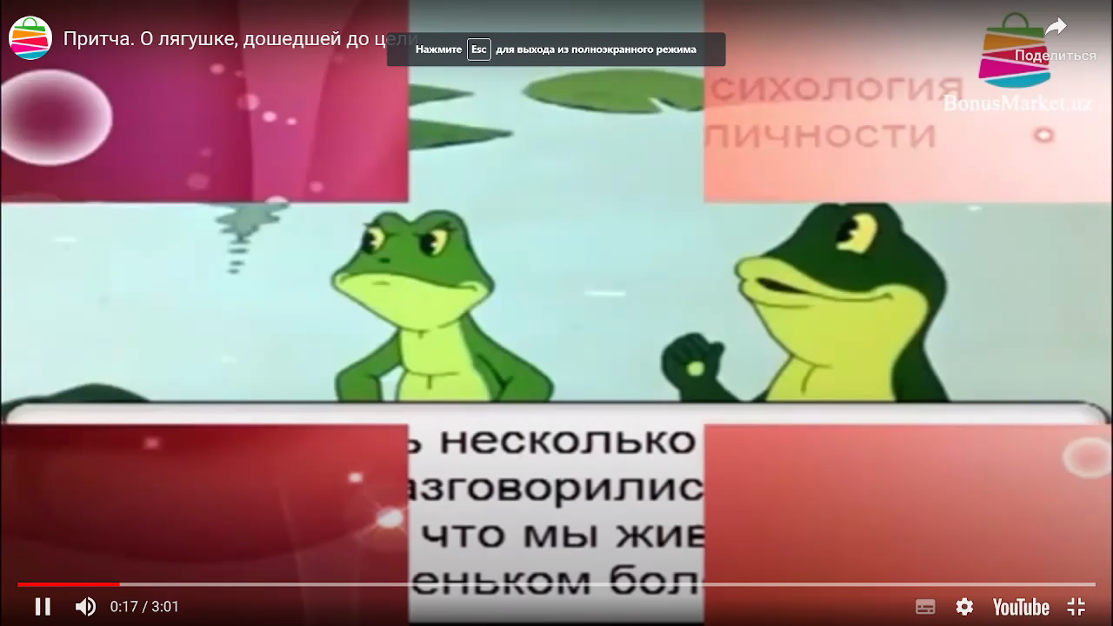

Slide 2




СПАСИБО

